Slide 1

Monitorage sans contact et soins à distance pour les personnes âgées
CNRC Programme Défi Vieillir chez soi
Di Jiang & David Rivest-Hénault
Centre de recherches sur les dispositifs médicaux
12 janvier 2022

Slide 2
Aperçu du projet
Innovations: logiciel & matériel
Domaines visés: santé physiologique et cognitive
Cas d’application: gestion et monitorage de l’état de santé en résidence (non-clinique), dans la communauté et/ou dans certain espaces publics.
Collaborateurs
Clinique: Dr. Kendall Ho (UBC/Vancouver General Hospital)
Académique: Dr. Weisong Shi (Wayne State University)
Équipes du CNRC: Centre de recherches sur les dispositifs médicaux & Centre de recherches en technologies numériques
2

Slide 3
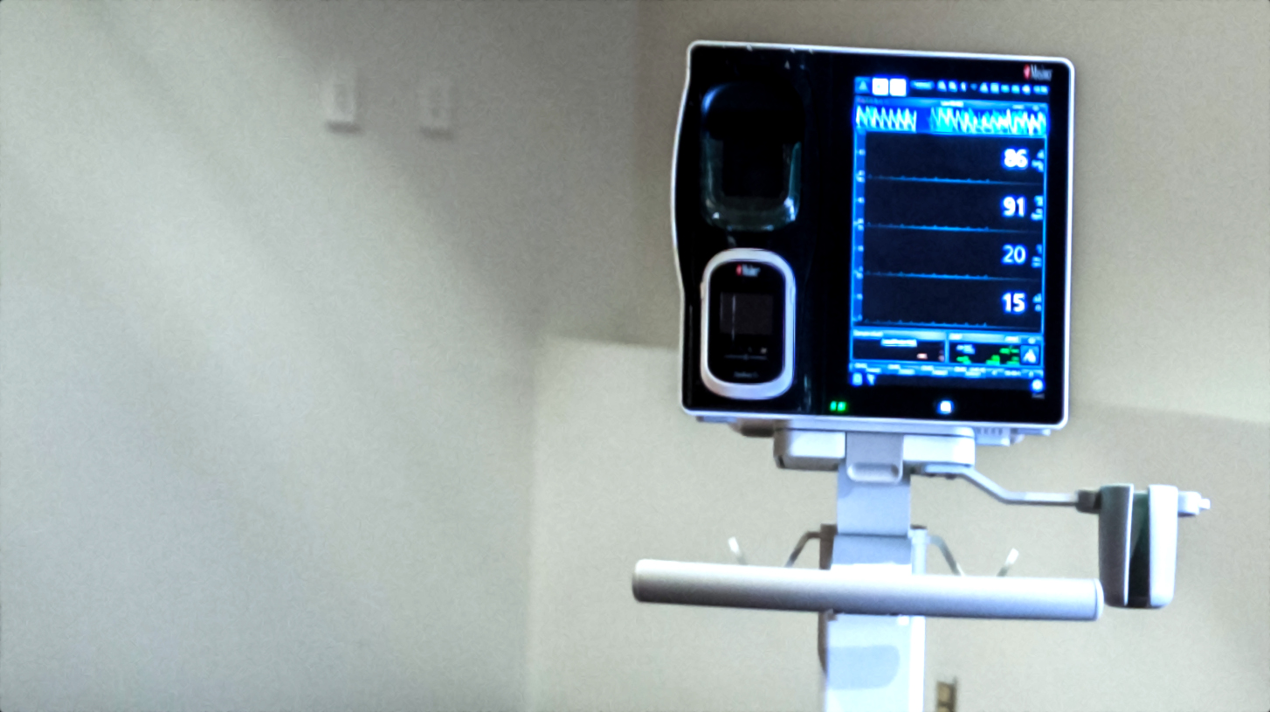
Notre point de départ...
PDRP: Diagnostic sans contact
“Sans toucher”
“Rythme cardiaque, rythme respiratoire,
saturation en oxygène, pression sanguine, température interne”
3

Slide 4
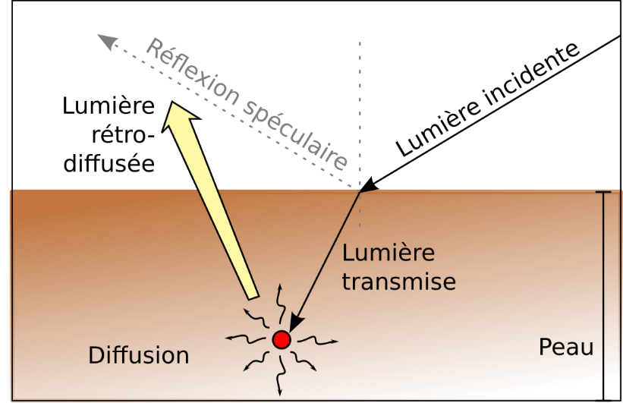

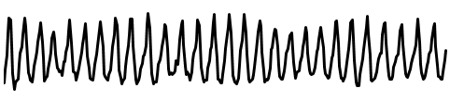



Mesure des signe vitaux à l’aide d’une camera RVB
Vidéo couleur
Signaux par canal
Signes vitaux
4

Slide 5
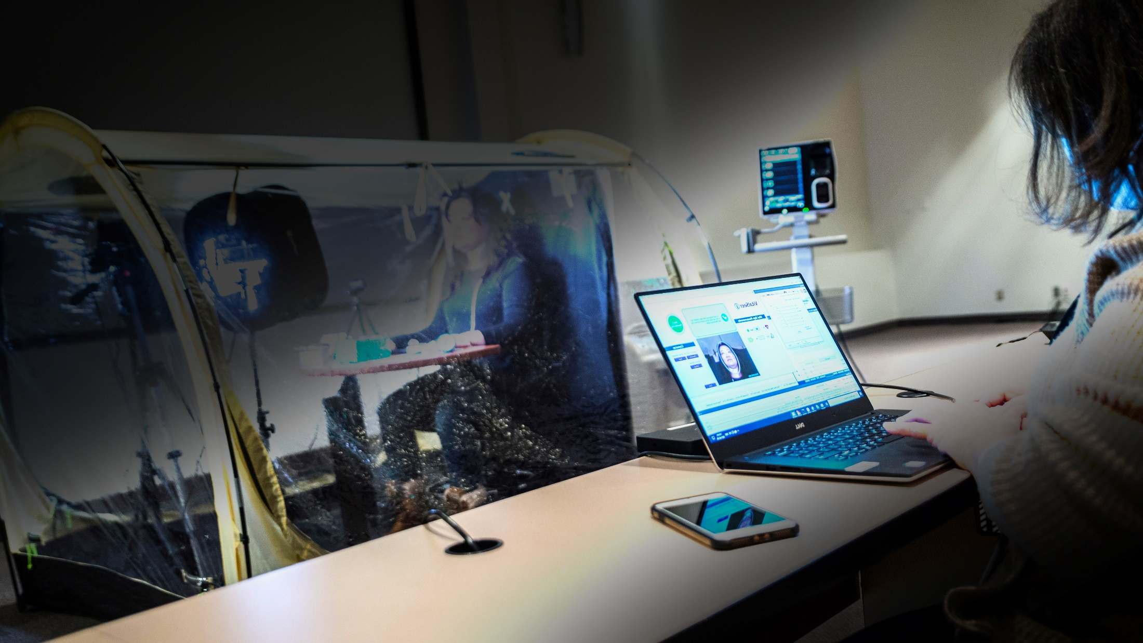
Démo
5

Slide 6
Merci

